Slide 1


QG STUDIO
二手交易平台
汇报人：杨旭东
汇报时间：2025年04月29日

Slide 2
1
项目背景
2
功能一览
答辩目录
3
设计思路
Directory
4
项目亮点
5
项目心得

Slide 3
1
项目背景

Slide 4
项目背景
对校园生活便利的需求，使学生们需要一个二手交易平台以帮助快速交换不再需要的物品。本项目旨在开发一个校园二手交易平台，让学生能够发布、浏览、购买或出售二手物品。
项目背景
功能一览
设计思路
项目亮点
项目心得

Slide 5
2
功能一览

Slide 6
功能一览
基础功能：
用户系统（注册登录、个人信息管理、信用评分）
商品管理（发布、编辑、搜索、库存安全）
交易流程（订单状态、支付模拟、评价和举报）
管理员模块（封禁对象、处理举报、日志监控）
高级功能：
实时私聊和系统通知
支付密码、找回密码和验证码
单例系统统计
项目背景
功能一览
设计思路
项目亮点
项目心得

Slide 7
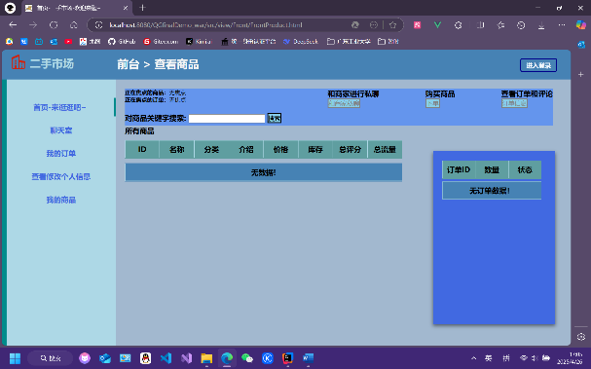
功能一览
如果用户没有登录，被封禁或者进入的页面和用户角色不相符则无法加载页面
项目背景
功能一览
设计思路
项目亮点
项目心得

Slide 8
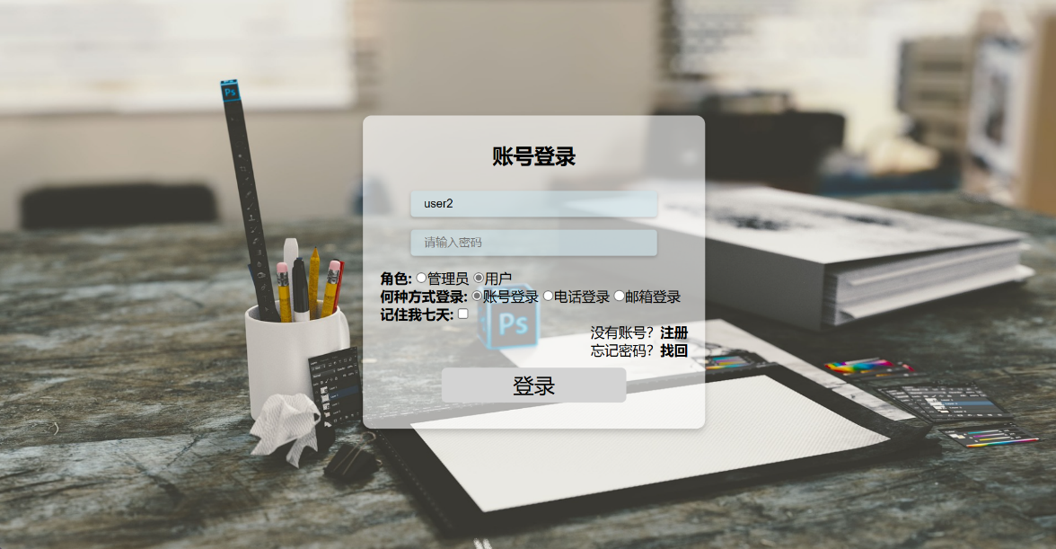
功能一览
由登录界面可以进入注册界面和找回密码界面，在浏览器有cookie时传入账号，邮箱和电话
项目背景
功能一览
设计思路
项目亮点
项目心得

Slide 9
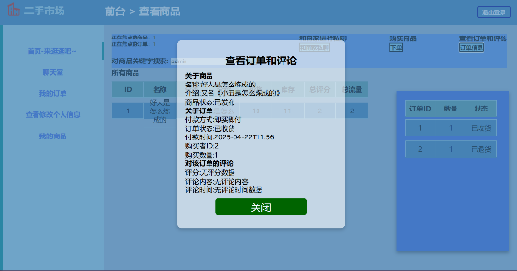
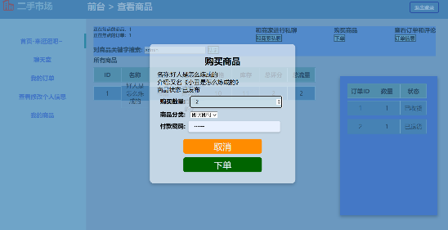
功能一览
用户在首页可以查看商品信息
项目背景
功能一览
设计思路
项目亮点
项目心得
也可以购买商品，但要选择购买数量，输入验证码

Slide 10
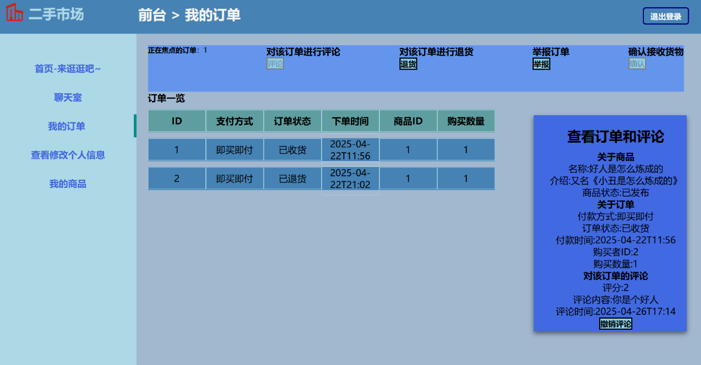
功能一览
用户可以查看自己的订单，进行评论，撤评，接收货物，举报
项目背景
功能一览
设计思路
项目亮点
项目心得

Slide 11
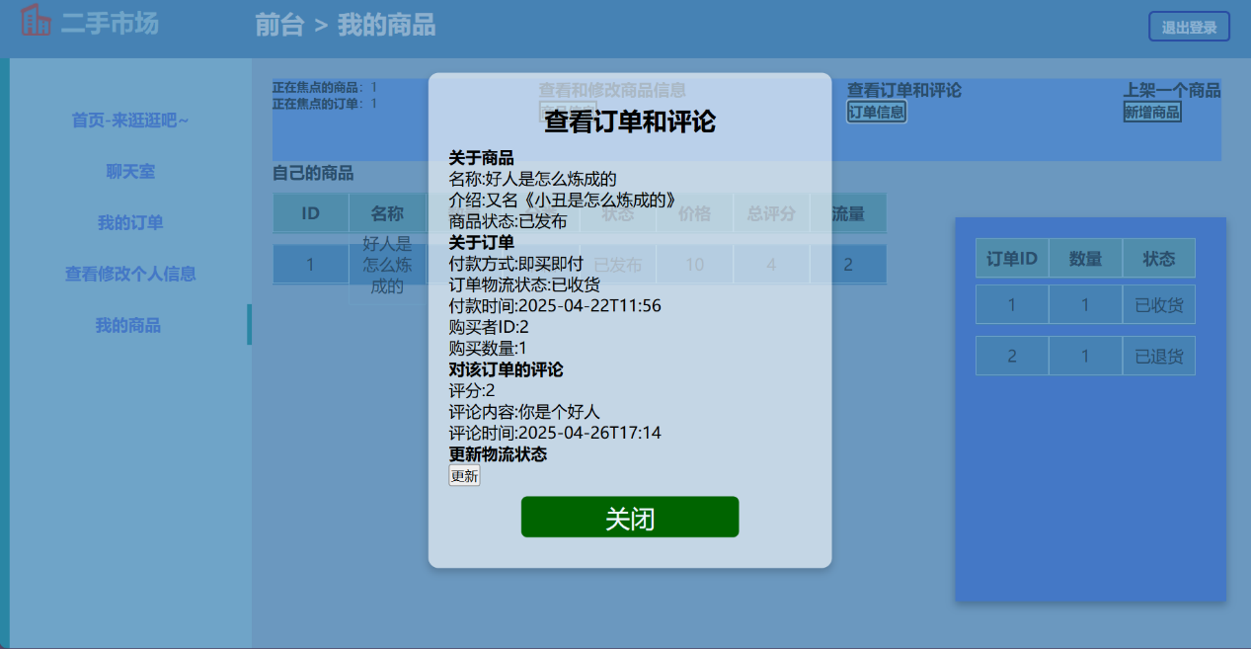
功能一览
用户可以发布和更改商品，查看订单和对应的评论，更新物流状态
项目背景
功能一览
设计思路
项目亮点
项目心得

Slide 12
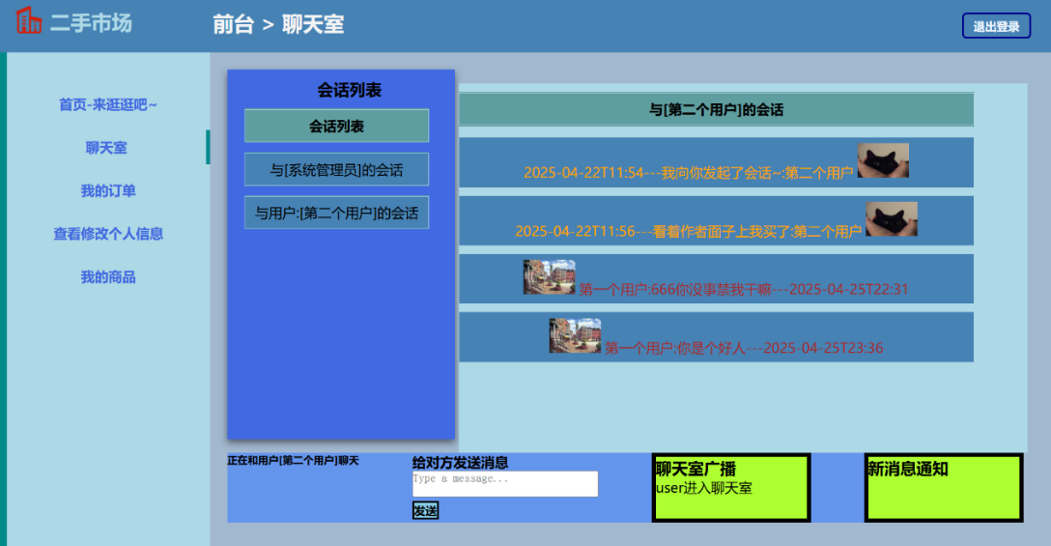
功能一览
用户可以进行私聊，收到新消息通知，接收系统消息和系统广播
项目背景
功能一览
设计思路
项目亮点
项目心得

Slide 13
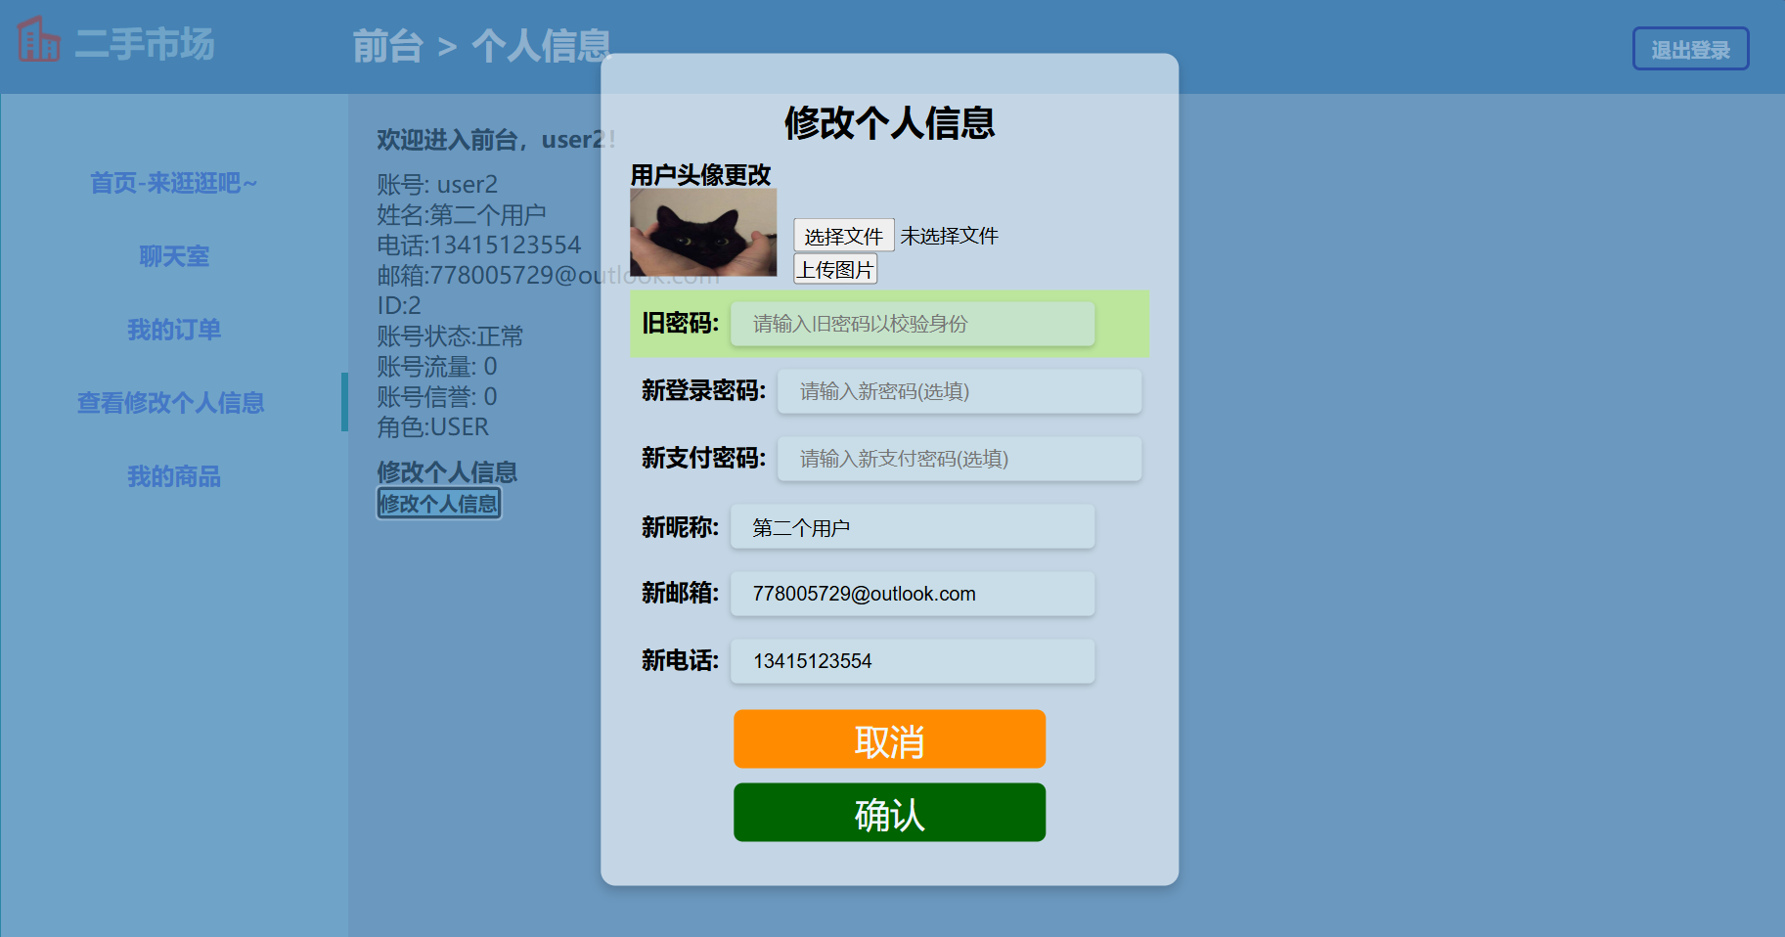
功能一览
用户可以更改自己的个人信息
项目背景
功能一览
设计思路
项目亮点
项目心得

Slide 14
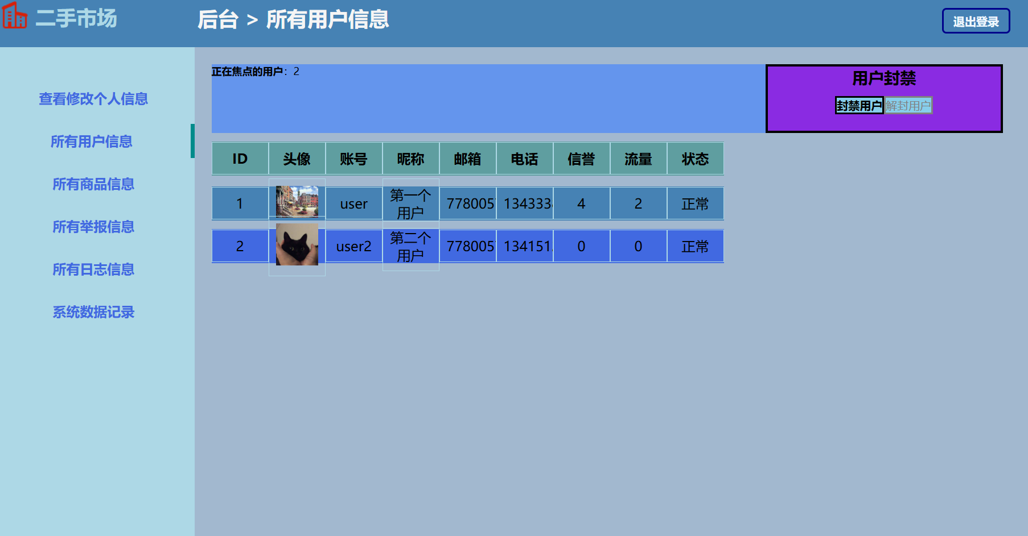
功能一览
管理员可以查看所有用户，封禁用户
项目背景
功能一览
设计思路
项目亮点
项目心得

Slide 15
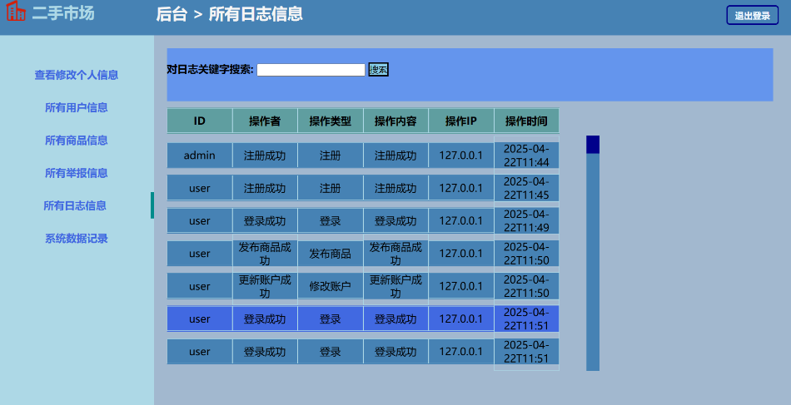
功能一览
管理员可以查看日志
项目背景
功能一览
设计思路
项目亮点
项目心得

Slide 16
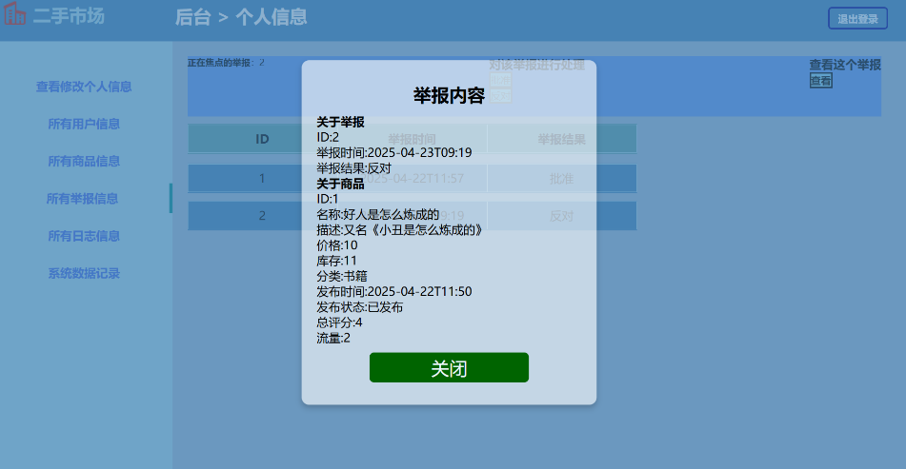
功能一览
管理员可以查看举报，批准或反对举报并自动惩罚被举报对象
项目背景
功能一览
设计思路
项目亮点
项目心得

Slide 17
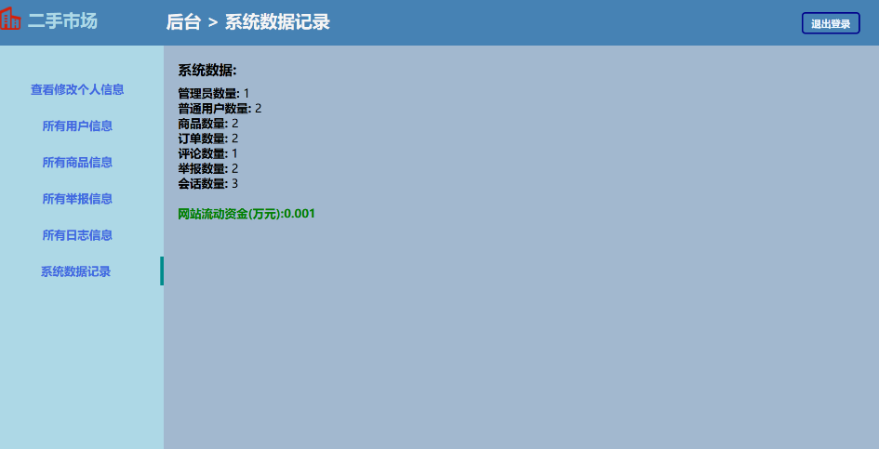
功能一览
管理员可以查看系统数据统计
项目背景
功能一览
设计思路
项目亮点
项目心得

Slide 18
3
设计思路

Slide 19
设计思路
我按照时间顺序对项目进行的开发流程：
1.项目初始化与基础搭建
需求分析与项目规划
工具类与框架搭建
2.核心功能开发
数据处理与实体类设计
Mapper 层开发
WebSocket 实现
单例类与系统变量管理
3.业务逻辑实现
Service 层开发
Servlet 层与前端开发
4.功能优化与改进
用户体验优化
功能修复与改进
系统安全与性能优化
项目背景
功能一览
设计思路
项目亮点
项目心得

Slide 20
4
项目亮点

Slide 21
项目亮点
1. CRUD通用工具类以及自研数据库连接池的研发和使用（通用加分项）
技术突破：
通用工具类动态解析实体类与数据库表的字段映射，以及设计出将带下划线字段转换为驼峰命名法的方法，减少了70%重复CRUD代码。只需将自写的sql语句和类参数导入工具类接口即可实现数据的增删改查
自研数据库连接池通过properity文件减低了连接池参数的维护成本，提供设计接口时开发者更方便地调用conn对象。
将数据库连接池的接口应用到CRUD通用工具类，进一步降低代码量，提高了开发效率
实际应用：
在商品发布、订单管理等模块中，简化数据操作逻辑，显著提升开发效率。
极大节省了服务器的调用conn对象的时间，提高服务器性能
项目背景
功能一览
设计思路
项目亮点
项目心得

Slide 22
项目亮点
2. WebSocket实现用户间通信，并结合了举报与举报处理功能，系统根据用户行为自动通知用户功能（选做项实现）
功能亮点：
实现用户间点对点聊天，支持离线消息存储（session，sentence表）与登录后推送。
用户可以对商家或商品进行举报，管理员在后台可以处理举报，如果举报被批准，那么被举报对象自动被惩罚
实现用户和系统管理员之间的交互，用户的部分操作(如举报和得到举报结果，评论撤评，下单退单等相关操作)会让系统自动给用户发消息或用户自动给系统反馈
在聊天室里当接收到其他普通用户的新消息时收到新消息通知
通过用户ID绑定Session，解决多浏览器会话冲突问题，确保消息精准推送。
在前端或后端之间传递消息时自动对信息进行格式包装以区分广播，新消息通知与私聊，避免会话混淆。
项目背景
功能一览
设计思路
项目亮点
项目心得

Slide 23
项目亮点
3. 动态系统统计模块（需求未提及的创新功能）
功能设计：
单例类SystemInfo实时统计平台数据（用户数、交易额、举报量等），并持久化至systeminfo表。
管理员可在后台查询系统数据
调用单例类的初始化安全问题，为此具体问题具体分析，我设计新的算法保证调用安全
单例类与数据库交互的实现，由于单例类不兼容我的CRUD通用工具类的通过反射调用类的算法只能为其手搓Mapper。
项目背景
功能一览
设计思路
项目亮点
项目心得

Slide 24
项目亮点
4. 日志管理与操作溯源（通用加分项）
功能实现：
操作日志全记录（log表），涵盖用户登录、商品发布、订单支付等行为。
调用自研IP工具类以得到操作者IP，调用自研时间工具类获取时间，调用常量类获取日志种类，得到更全面科学的日志
项目背景
功能一览
设计思路
项目亮点
项目心得

Slide 25
项目亮点
5. 时间格式兼容前后端，创新性实现头像存储，并实现商品定时上架（选做项实现）
统一采用ISO 8601标准时间格式（如2025-04-22T11:56），后端LocalDateTime解析，前端格式化显示。
在数据库中，用户有专门存储经过处理的图片名的字段，在项目的根目录里成立一个文件夹存储图片，在前端的一些界面显示图片，使用户更直观
前端可设置是否延期发布商品，若是则设置在未来的某个时间上架
后台引进Quartz定时任务框架，服务器开启时用Listener自动调用任务。每隔一分钟检查未发布商品是否满足发布条件，若已经到达发布时间则发布商品，同时系统在聊天室自动给发布者发消息
解决前后端时间解析差异，避免因时区或格式导致的业务逻辑错误。
项目背景
功能一览
设计思路
项目亮点
项目心得

Slide 26
项目亮点
6. 代码质量与工程规范（通用加分项）
实践成果：
JUnit单元测试覆盖Mapper和Service层核心逻辑，确保业务健壮性。
前端的数据传入后台前经过正则表达式检验
用postman测试出bug的接口，提高了测试效率
Maven多模块管理 + Git小粒度提交，代码可维护性显著提升。
规范落地：
统一响应封装（Result类） + 常量类管理，代码风格高度一致。
项目背景
功能一览
设计思路
项目亮点
项目心得

Slide 27
项目亮点
7. 验证码，拦截器（通用加分项）
后台通过引进验证码工具类生成随机验证码字符串和验证码图片，并通过servlet发送验证码图片给前台，用session存储字符串
前台显示验证码图片，用户输入验证码后通过异步请求，调用session进行数据匹配达到验证码的目的
设置了身份验证拦截器，拦截器读取登录后用户信息的session，如果用户调用的异步请求和用户的角色不相符则不允许请求，实现了用户权限的区分
项目背景
功能一览
设计思路
项目亮点
项目心得

Slide 28
项目亮点
8.科学的支付流程，通过邮箱发送验证码找回密码（选做项实现）
设置了购买数量，当购买商品时根据需求购买；设置了支付密码，保证了用户钱包的安全性
引进了邮箱发送验证码的工具类，但发送验证码就要打开邮箱的stmp服务，实践证明outlook邮箱的基本认证正在逐步淘汰，但qq邮箱可以实现这样的服务，所以使用我的qq邮箱作为验证码的发布者，同时打开了我的qq邮箱的stmp服务
前台设置了点击发送验证码按钮后得冷却60秒，防止用户频繁请求验证码
项目背景
功能一览
设计思路
项目亮点
项目心得

Slide 29
5
项目心得

Slide 30
项目心得
在两周内完成整个项目，过程虽很有挑战性，但成功后超有成就感！我在开发时进行了很多次内测，解决了很多的问题，同时避免大bug，代码虽写得很慢，但稳扎稳打。我还特别注重前端颜值，在有限的时间里努力让界面好看一些。真是美妙呢！
项目背景
功能一览
设计思路
项目亮点
项目心得

Slide 31


感谢聆听
Thanks for listening

